Slide 1
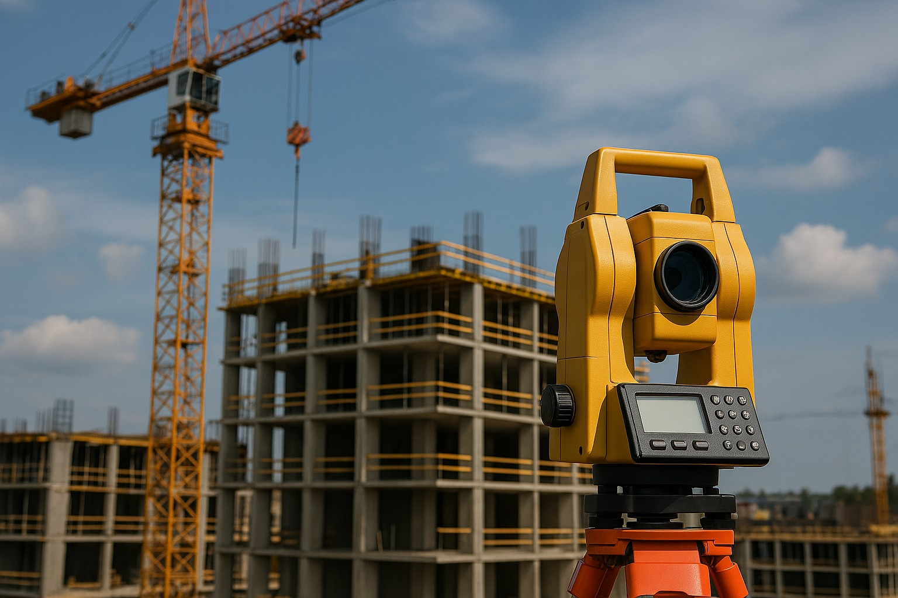

Звіт про діяльність наукового гуртка "Інженерна геодезія“ за 2025-2026 навчальний рік
Факультет землевпорядкування
Кафедра геодезії та картографії
Науковий керівник: кандидат технічних наук, доцент Колеснік Н.А.
Київ-2026

Slide 2
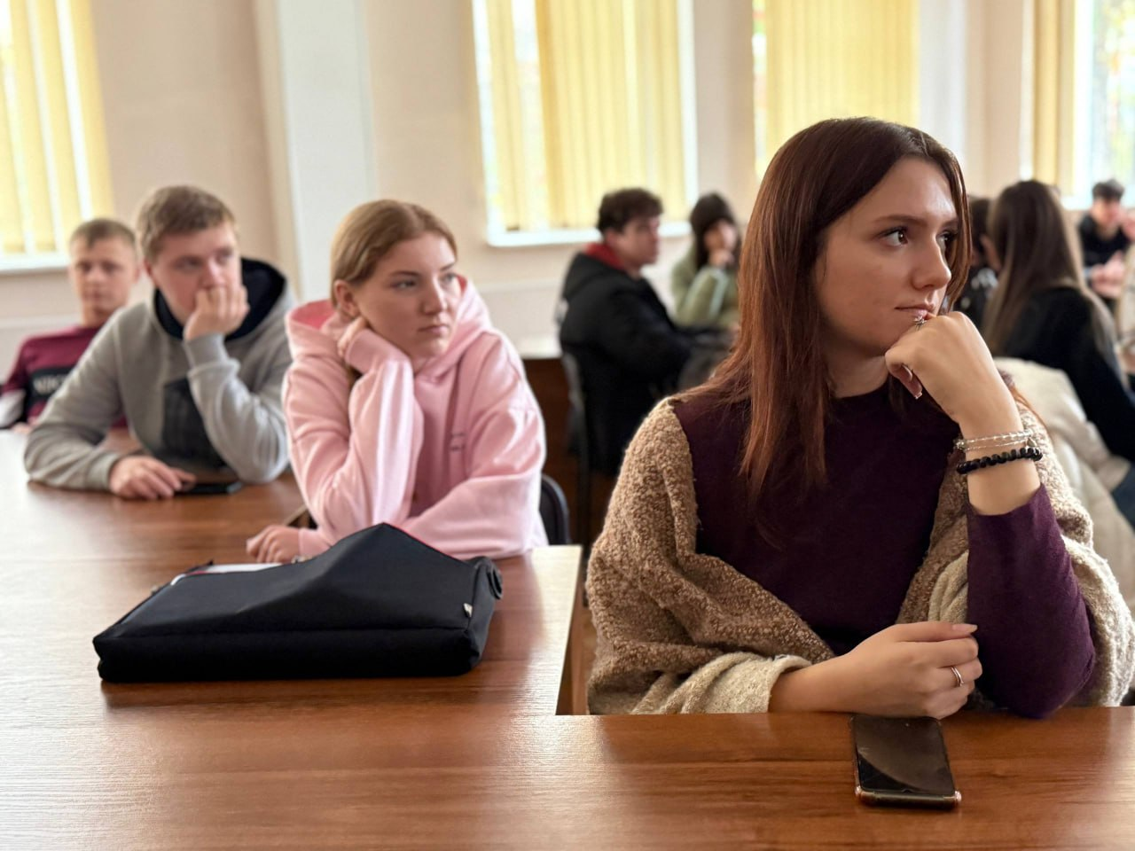
Мета та завдання гуртка
1. Популяризація інженерної геодезії
Гурток спрямований на виявлення та розвиток наукового і творчого потенціалу студентів, а також на формування їхнього інтересу до інженерної геодезії.
2. Формування практичних умінь
У процесі роботи гуртка студенти набувають практичних навичок виконання інженерно-геодезичних вишукувань, освоюють геодезичне забезпечення проєктування будівель і споруд, а також опановують методи визначення параметрів вертикального планування територій.
3. Участь у науковій діяльності
Найкращі результати досліджень рекомендуються для представлення на студентських конференціях і подальшої публікації у вигляді тез та наукових статей у профільних виданнях.

Slide 3
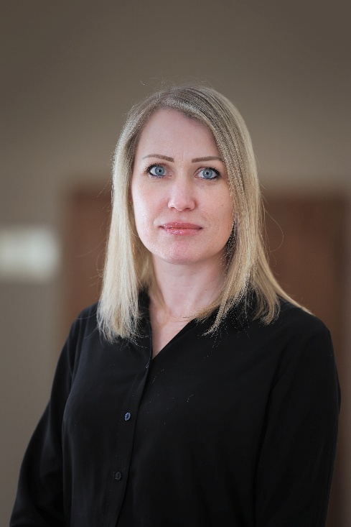
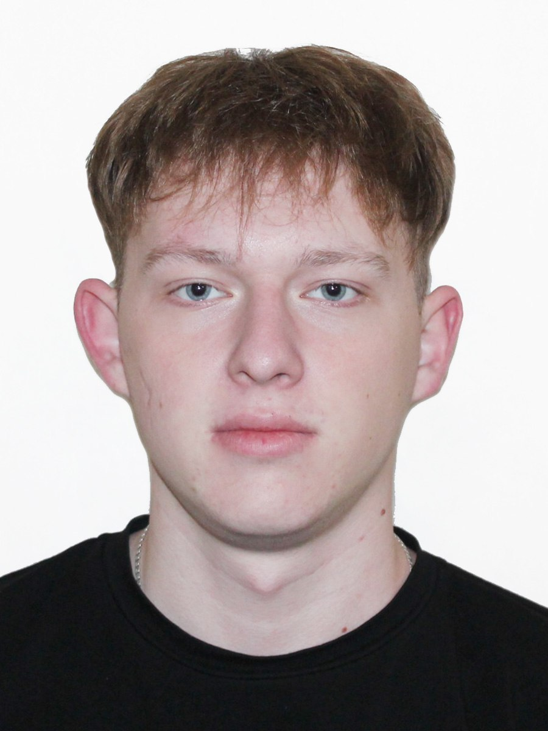
Загальні відомості про гурток
Кількість учасників:
29 осіб, з них 1 студент першого курсу; 10 студентів другого курсу; 15 студентів третього курсу; 3 студенти магістратури.
Науковий керівник:
кандидат технічних наук, доцент
Колеснік Наталія
Староста гуртка:
студент 2 курсу факультету землевпорядкування Кучмій Владислав

Slide 4
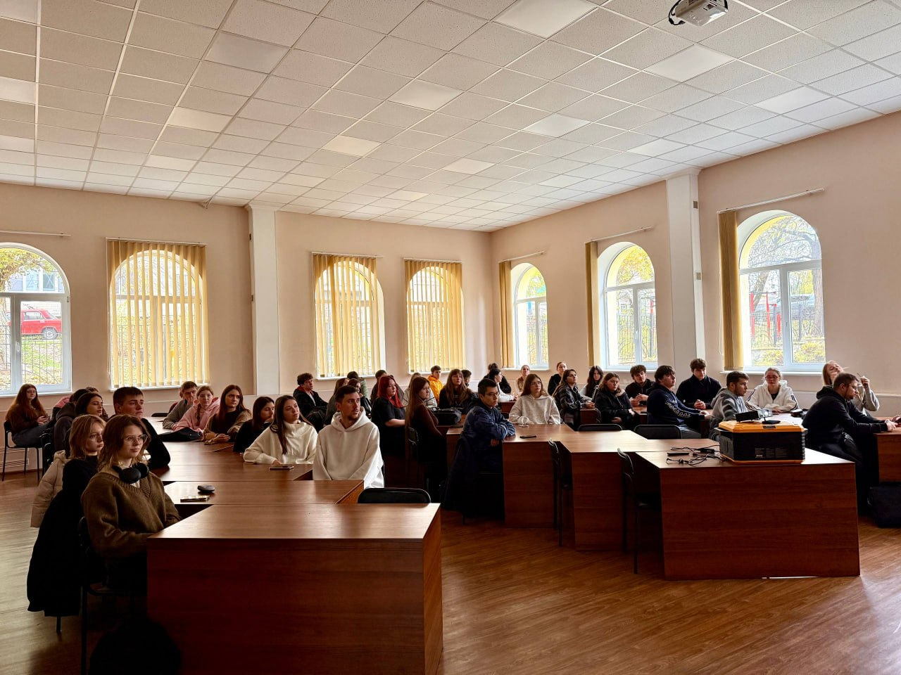
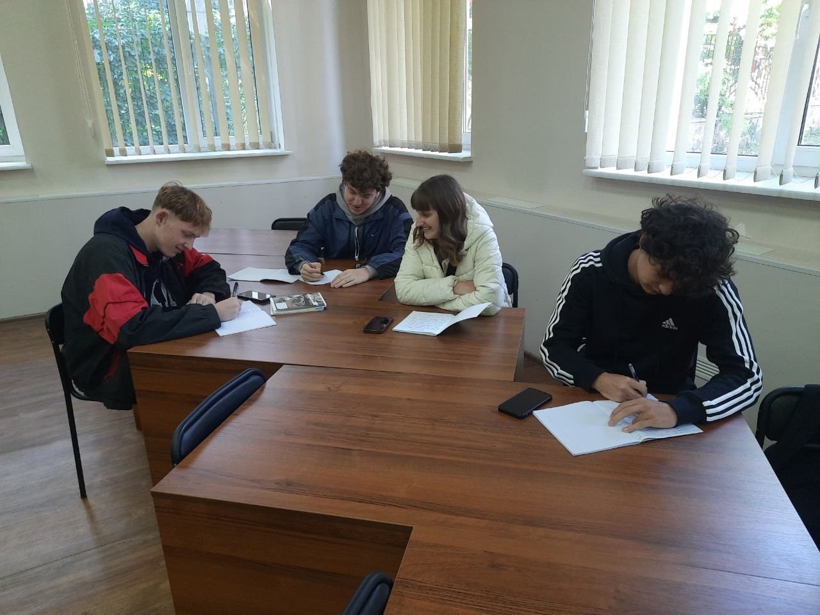
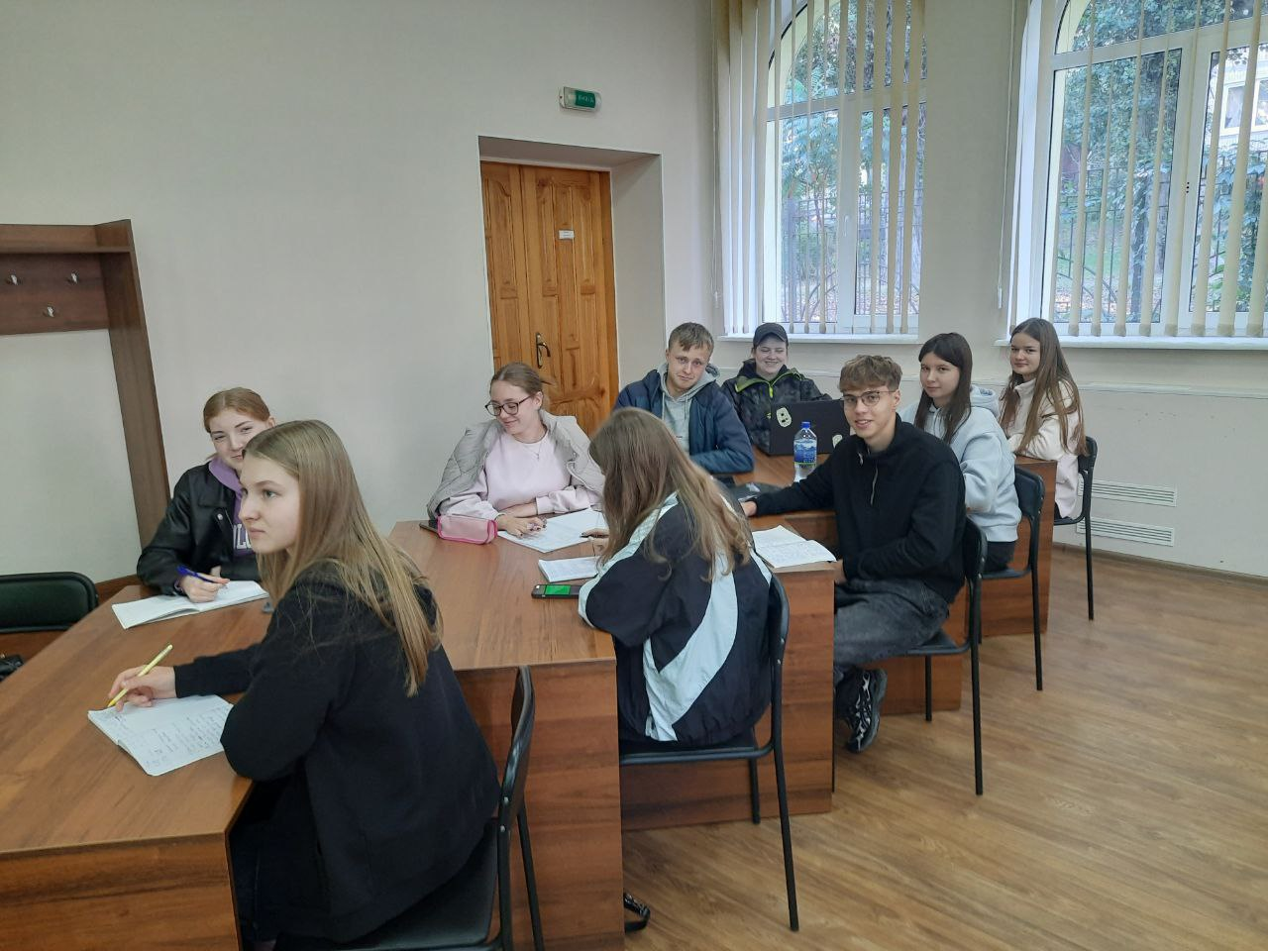
Заходи проведені гуртком
Проведено 7 засідань наукового гуртка, у межах яких розглядалися організаційні питання діяльності, сучасні методи інженерної геодезії, підготовка до участі в наукових конкурсах і конференціях, а також вимоги до оформлення наукових публікацій. Окрему увагу було приділено набуттю практичних навичок роботи з сучасними геодезичними приладами та програмним забезпеченням.

Slide 5
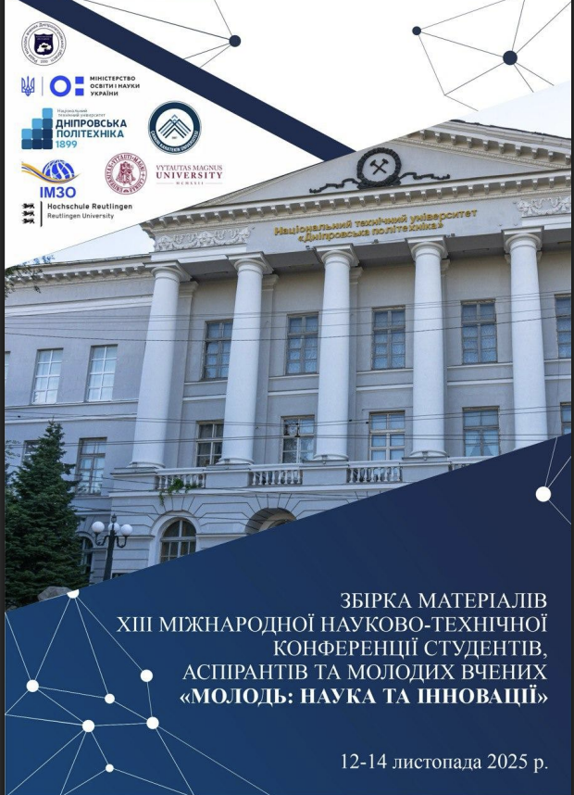
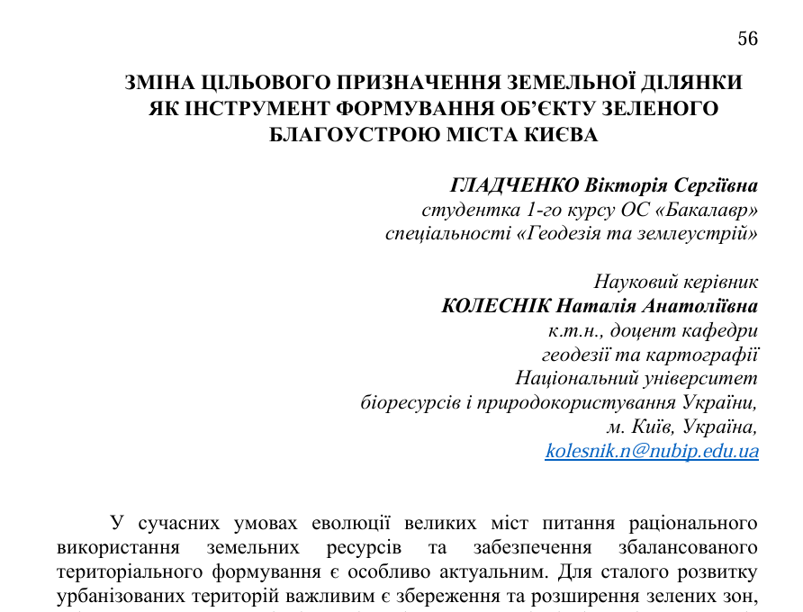
Наукові досягнення
Опубліковані тези, матеріали доповідей членів гуртка
1. Nezvydskyi I.K., Kolesnik N.A. The main stages of topographic and geodetic support for the construction of wind power plants. Молодь: наука та інновації: матеріали ХIІI Міжнародної науково-технічної конференції студентів, аспірантів та молодих вчених, Дніпро, 12–14 листопада 2025 року: у 3-х т. / Національний технічний університет «Дніпровська політехніка» – Дніпро : НТУ «ДП», 2025. Том 1. 252-253 с. https://rmv.nmu.org.ua/ua/arkhiv-zbirok-konferentsiy/molod-nauka-ta-innovatsii-2025/molod-2025-vol1.pdf
2. Гладченко В.С., Колеснік Н.А. ЗМІНА ЦІЛЬОВОГО ПРИЗНАЧЕННЯ ЗЕМЕЛЬНОЇ ДІЛЯНКИ ЯК ІНСТРУМЕНТ ФОРМУВАННЯ ОБ’ЄКТУ ЗЕЛЕНОГО БЛАГОУСТРОЮ МІСТА КИЄВА. Збірка наукових праць Міжнародної науково-практичної конференції молодих вчених, студентів та аспірантів GeoPOINT 2025: “Землеустрій і топографічна діяльність в умовах війни та післявоєнного відновлення і зміни клімату”. Київ, 5-6 березня 2026 р. - 56-59 с. https://dglib.nubip.edu.ua/server/api/core/bitstreams/e060faab-ccf8-41c9-ab28-c780d3822b2f/content

Slide 6

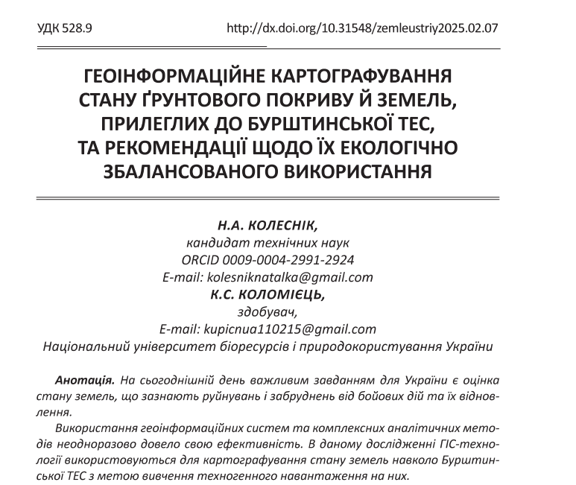
Наукові досягнення
Статті членів гуртка, опубліковані у фахових виданнях під керівництвом наукового керівника гуртка
N. Kolesnik, K. Kolomiiets. Геоінформаційне картографування стану ґрунтового покриву й земель, прилеглих до Бурштинської ТЕС, та рекомендації щодо їх екологічно збалансованого використання / Землеустрій, кадастр і моніторинг земель. - 2025. - №2. DOI: https://doi.org/10.31548/zemleustriy2025.02.07

Slide 7
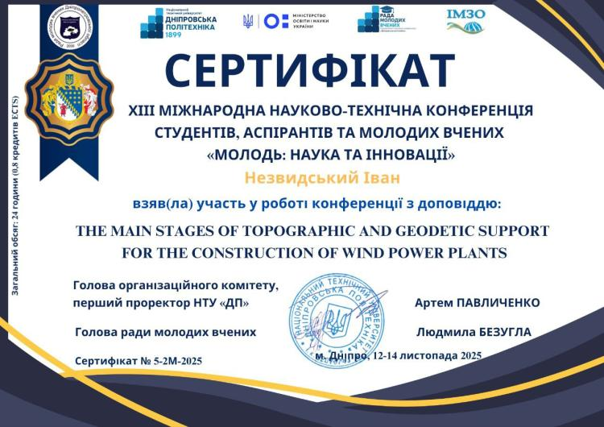
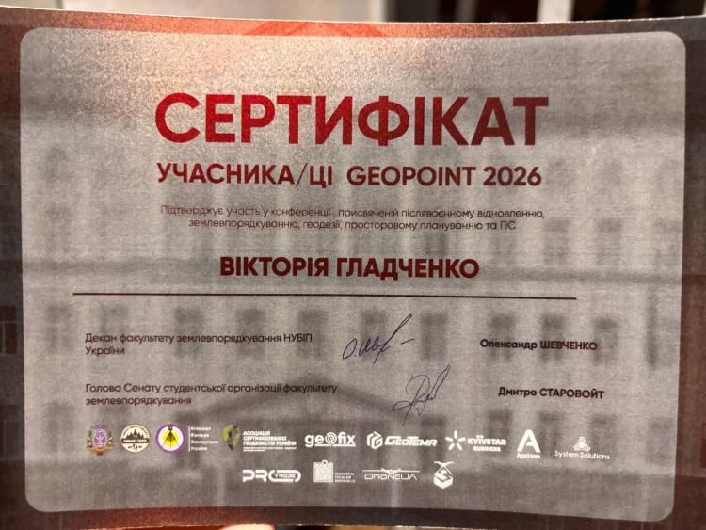
ВиступИ студентів - учасників гуртка в семінарах, конференціях тощо
Nezvydskyi I.K., Kolesnik N.A. The main stages of topographic and geodetic support for the construction of wind power plants. Молодь: наука та інновації: ХIІI Міжнародна науково-технічна конференція студентів, аспірантів та молодих вчених, Дніпро, 12–14 листопада 2025 року.
Гладченко В.С., Колеснік Н.А. ЗМІНА ЦІЛЬОВОГО ПРИЗНАЧЕННЯ ЗЕМЕЛЬНОЇ ДІЛЯНКИ ЯК ІНСТРУМЕНТ ФОРМУВАННЯ ОБ’ЄКТУ ЗЕЛЕНОГО БЛАГОУСТРОЮ МІСТА КИЄВА. Міжнародна науково-практична конференція молодих вчених, студентів та аспірантів GeoPOINT 2025: “Землеустрій і топографічна діяльність в умовах війни та післявоєнного відновлення і зміни клімату”. Київ, 5-6 березня 2026 р.

Slide 8
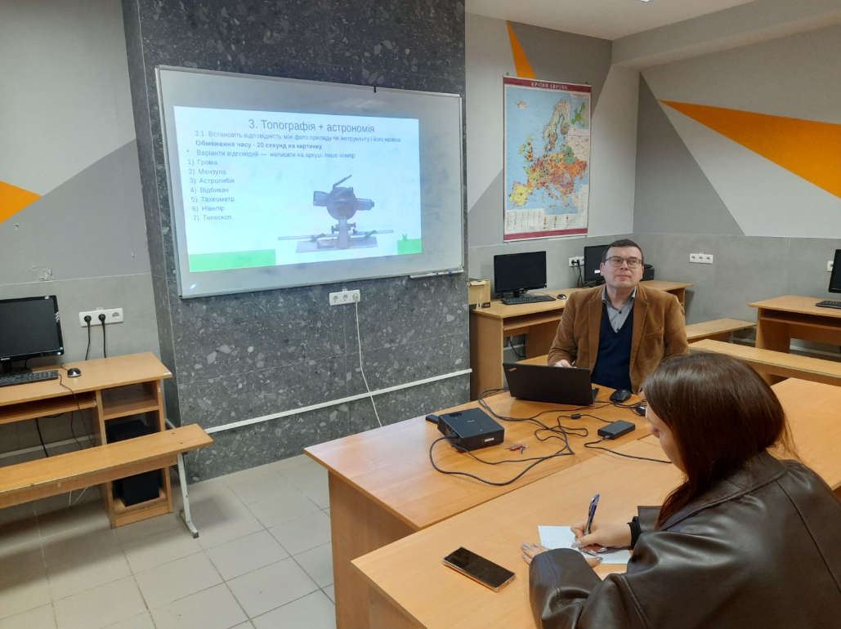
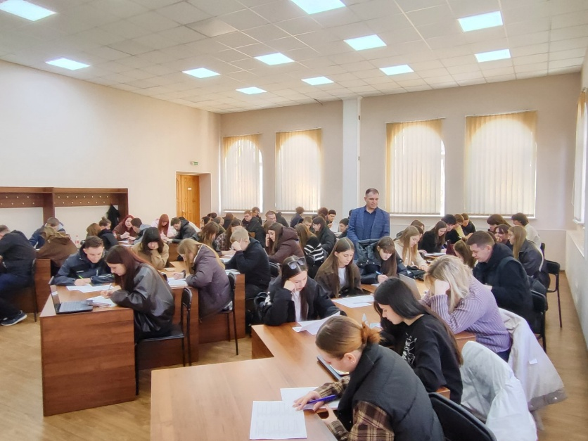
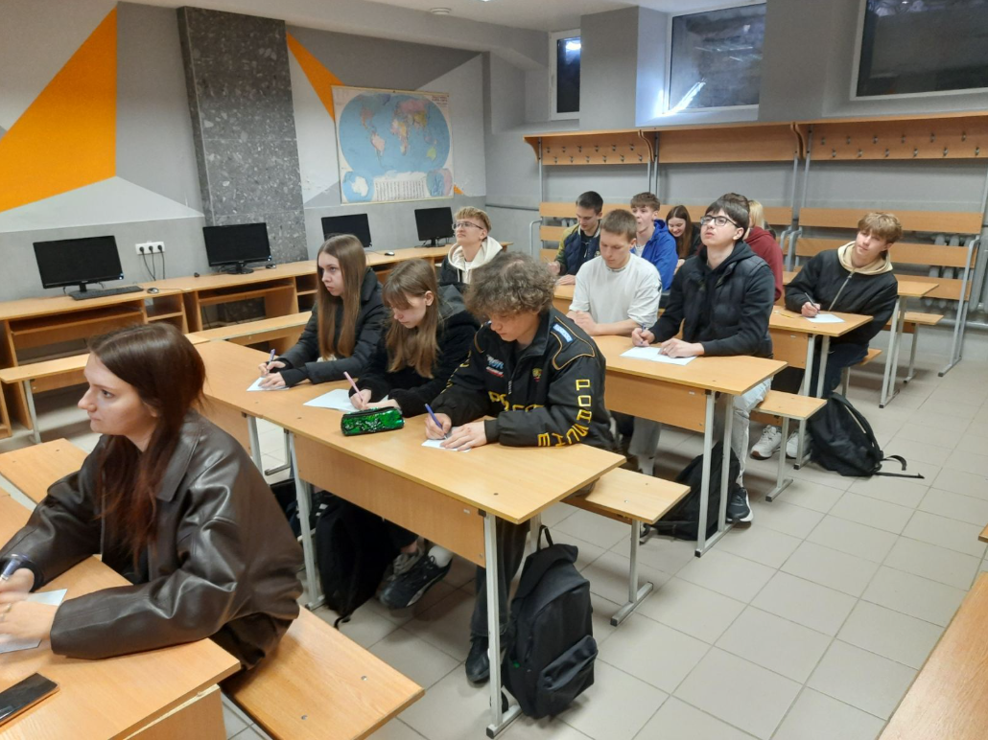
Участь Членів гуртка в Міжнародних та Всеукраїнських наукових студентських олімпіадах
Участь в I етапі Всеукраїнської студентської олімпіади у 2025-2026 н.р. у НУБіП України зі спеціальності 193 «Геодезія та землеустрій» з навчальної дисципліни «Геодезія» - Бондар Анастасія, Миронець Олександр, Левченко Софія, Рубан Марія, Бала Юлія, Сиволожська Анастасія, Сокорєв Роман, Чиж Валерія, Вавруш Єлизавета.
Участь в І турі Всеукраїнської олімпіади з математики в Національному університет біоресурсів і природокористування України прийняла Гладченко Вікторія.
На факультеті були організовані та проведені інтелектуальні ігри ФЗВ, спрямовані на розвиток логічного мислення, ерудиції та командної взаємодії студентів. У заході взяли участь представники різних академічних груп, які продемонстрували високий рівень знань і підготовки. За результатами змагань переможницею стала член наукового гуртка «Інженерна геодезія» Анастасія Бондар.

Slide 9
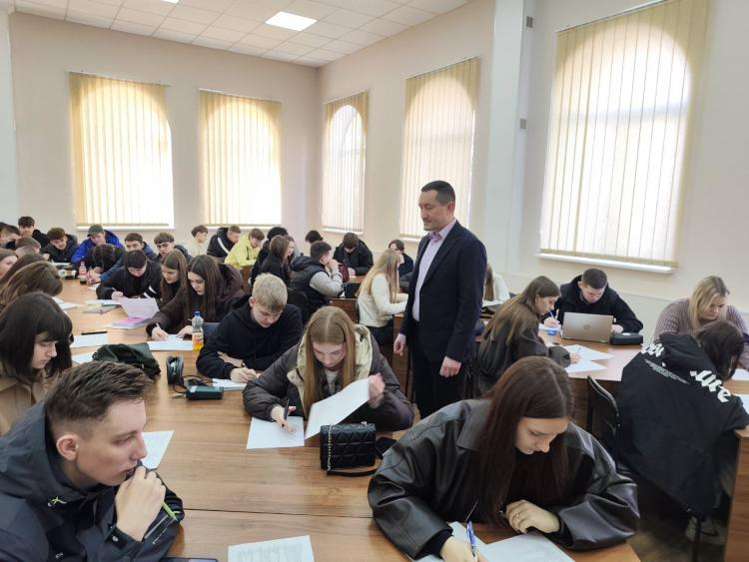
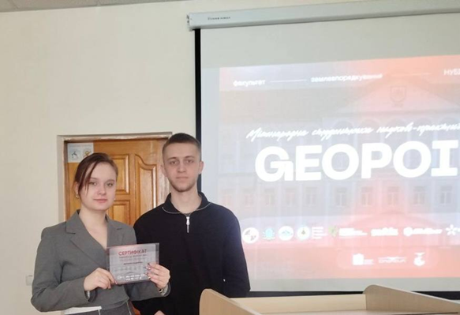
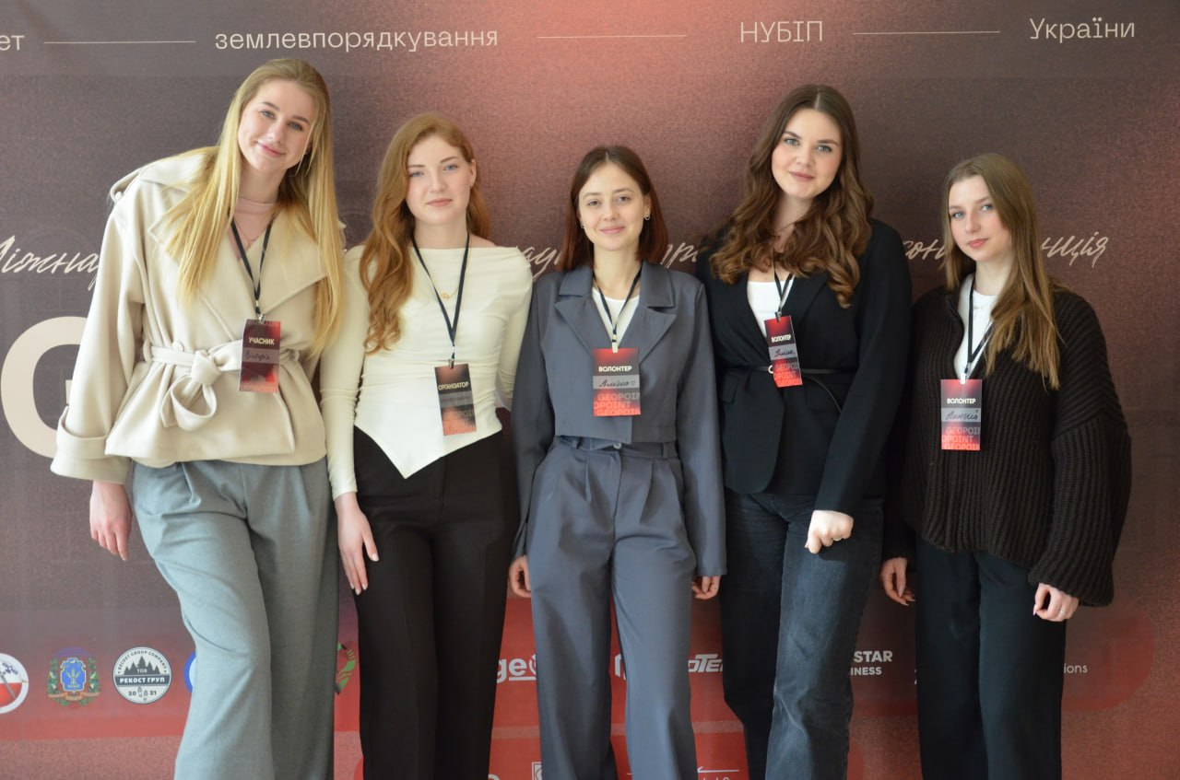
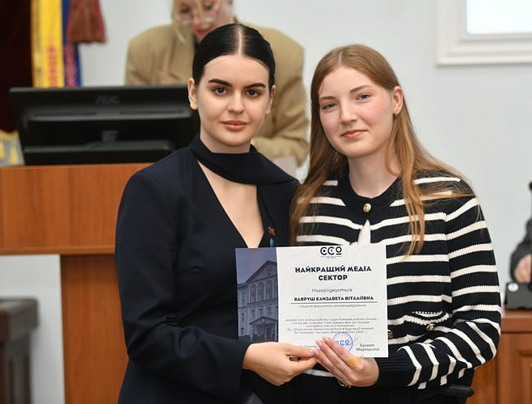
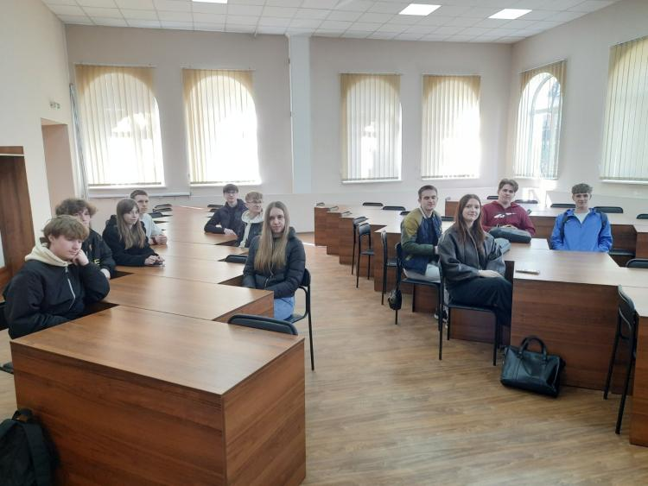
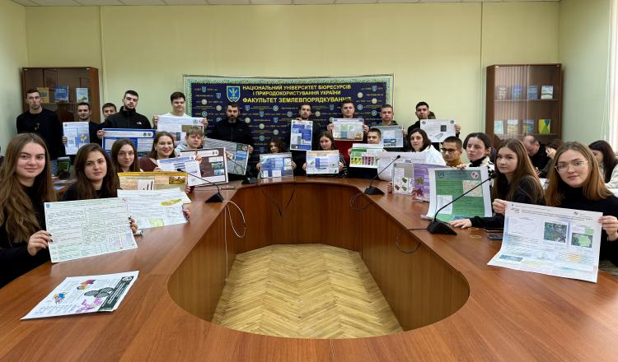
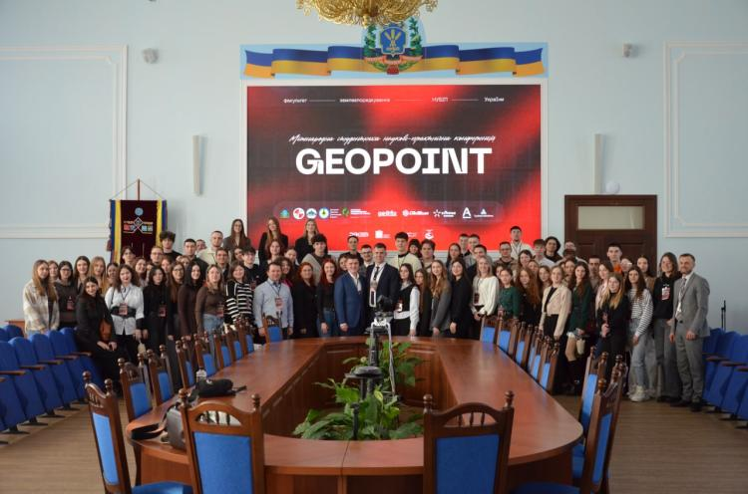
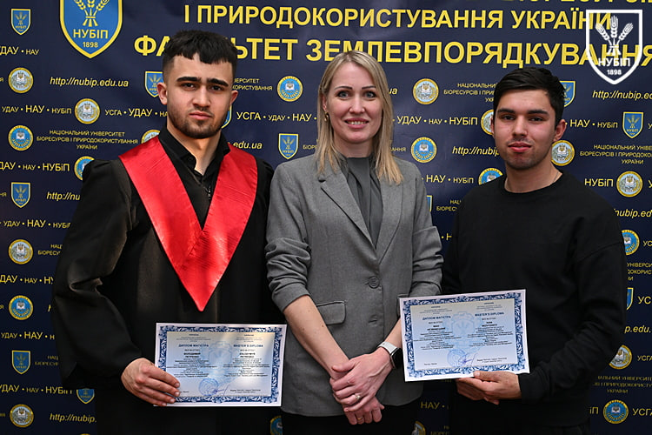
Інші заходи, Які відвідали члени гуртка

Slide 10
Плани на 2026-2027 навчальний рік
Поглиблення знань студентів у сфері інженерної геодезії, формування практичних навичок, участь у наукових заходах та проєктах.
Проведення лекції: «Сучасні методи геодезичних вимірювань».
Ознайомлення з програмним забезпеченням для обробки геодезичних даних
Підготовка робіт для участі у наукових конкурсах, олімпіадах.
Участь у всеукраїнських та міжнародних конференціях.
Впровадження сучасних геодезичних технологій у будівництві.

Slide 11
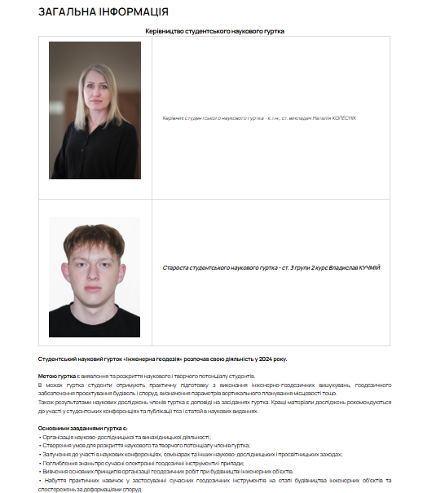
Web-сторінка студентського наукового гуртка
https://nubip.edu.ua/zahalna-informatsiya-16

Slide 12
ДЯКУЮ ЗА УВАГУ!

